Slide 1
PROGRAMACIÓN ORIENTADA A OBJETOS EN PH
Erick Draven Vega Rios

Slide 2
¿Qué es la programación orientada a objetos?
La POO es un paradigma de programación (o técnica de programación) que utiliza objetos e interacciones en el diseño de un sistema.
Como tal, nos enseña un método -probado y estudiado- el cual se basa en las interacciones de objetos (todo lo descrito en el título anterior, Pensar en objetos) para resolver las necesidades de un sistema informático.

Slide 3
Características conceptuales de la poo
La POO debe guardar ciertas características que la identifican y diferencian de otros paradigmas de programación. Dichas características se describen a continuación:
- Abstracción
Aislación de un elemento de su contexto. Define las características esenciales de un objeto.
- Encapsulamiento
Reúne al mismo nivel de abstracción, a todos los elementos que puedan considerarse pertenecientes a una misma entidad.
- Modularidad
Característica que permite dividir una aplicación en varias partes más pequeñas (denominadas módulos), independientes unas de otras.

Slide 4
- Ocultación (aislamiento)
Los objetos están aislados del exterior, protegiendo a sus propiedades para no ser modificadas por aquellos que no tengan derecho a acceder a las mismas.
- Polimorfismo
Es la capacidad que da a diferentes objetos, la posibilidad de contar con métodos, propiedades y atributos de igual nombre, sin que los de un objeto interfieran con el de otro.
- Herencia
Es la relación existente entre dos o más clases, donde una es la principal (padre) y otras son secundarias y dependen (heredan) de ellas (clases “hijas”), donde a la vez, los objetos heredan las características de los objetos de los cuales heredan.
- Recolección de basura
Es la técnica que consiste en destruir aquellos objetos cuando ya no son necesarios, liberándolos de la memoria.

Slide 5
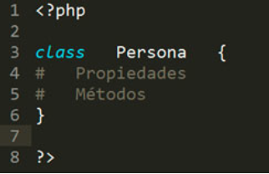
Clases o clases concretas
Una clase es un modelo que se utiliza para crear objetos que comparten un mismo comportamiento, estado e identidad.
Persona es la metáfora de una clase (la abstracción de Juan, Pedro, Ana y María), cuyo comportamiento puede ser caminar, correr, estudiar, leer, etc. Puede estar en estado despierto, dormido, etc. Sus características (propiedades) pueden ser el color de ojos, color de pelo, su estado civil, etc.

Slide 6
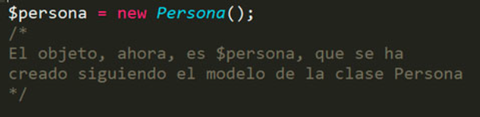
Objeto
Es una entidad provista de métodos o mensajes a los cuales responde (comportamiento); atributos con valores concretos (estado); y propiedades (identidad).

Slide 7
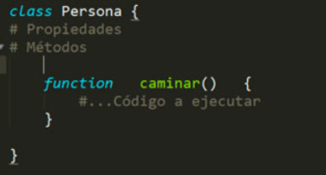
Método
Es el algoritmo asociado a un objeto que indica la capacidad de lo que éste puede hacer.

Slide 8
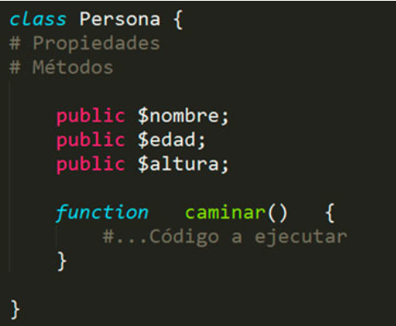
Propiedades y atributos
Las propiedades y atributos, son variables que contienen datos asociados a un objeto.

Slide 9
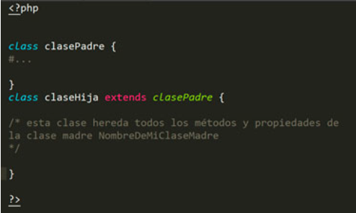
Herencia de Clases
Los objetos pueden heredar propiedades y métodos de otros objetos. Para ello, PHP permite la “extensión” (herencia) de clases, cuya característica representa la relación existente entre diferentes objetos. Para definir una clase como extensión de una clase “padre” se utiliza la palabra clave extends.

Slide 10
Declaración de clases abstractas
Las clases abstractas son aquellas que no necesitan ser instanciadas pero sin embargo, serán heredadas en algún momento. Se definen anteponiendo la palabra clave abstract.
Este tipo de clases, será la que contenga métodos abstractos (que veremos más adelante) y generalmente, su finalidad, es la de declarar clases “genéricas” que necesitan ser declaradas pero a las cuales, no se puede otorgar una definición precisa (No se pueden instanciar), de eso, se encargarán las clases que la hereden).

Slide 11
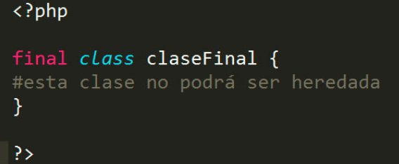
Declaración de Clases finales En PHP
PHP desde su versión 5.1 incorpora clases finales que no pueden ser heredadas por otra. Se definen anteponiendo la palabra clave final.

Slide 12
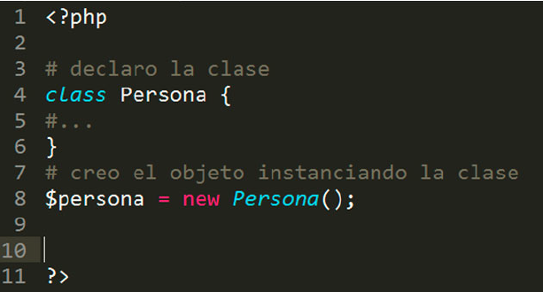
Instanciar una clase
Para instanciar una clase, solo es necesario utilizar la palabra clave new. El objeto será creado, asignando esta instancia a una variable (la cual, adoptará la forma de objeto).
Lógicamente, la clase debe haber sido declarada antes de ser instanciada, como se muestra a continuación:

Slide 13
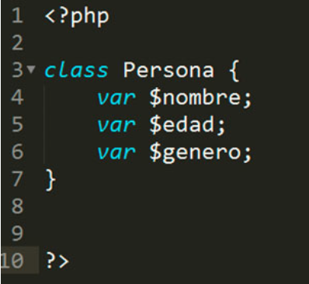
Definición de atributos o propiedades en PHP
Las propiedades representan ciertas características del objeto en sí mismo. Se definen anteponiendo la palabra clave var al nombre de la variable (propiedad). No es necesario utilizar la palabra reservada varpara la definición de la variable, pues PHP la reconoce por defecto:

Slide 14
Las propiedades pueden gozar de diferentes características, como por ejemplo, la visibilidad: pueden ser públicas, privadas o protegidas. Como veremos más adelante, la visibilidad de las propiedades, es aplicable también a la visibilidad de los métodos.
1. Propiedades públicas
Las propiedades públicas se definen anteponiendo la palabra clave public al nombre de la variable. Éstas, pueden ser accedidas desde cualquier parte de la aplicación, sin restricción.

Slide 15
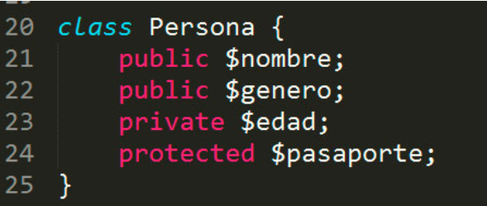
2. Propiedades privadas
Las propiedades privadas se definen anteponiendo la palabra clave private al nombre de la variable. Éstas solo pueden ser accedidas por la clase que las definió.
3. Propiedades protegidas
Las propiedades protegidas pueden ser accedidas por la propia clase que la definió, así como por las clases que la heredan, pero no, desde otras partes de la aplicación. Éstas, se definen anteponiendo la palabra clave protected al nombre de la variable:

Slide 16

4. Propiedades estáticas
Las propiedades estáticas representan una característica de “variabilidad” de sus datos, de gran importancia en PHP. Una propiedad declarada como estática, puede ser accedida sin necesidad de instanciar un objeto y su valor es estático (es decir, no puede ser modificada para cada objeto, es como una variable global para todas las instancias que se crean de ese objeto). Ésta, se define anteponiendo la palabra clave static al nombre de la variable:

Slide 17
Métodos PHP
Cabe recordar, para quienes vienen de la programación estructurada, que el método de una clase, es un algoritmo igual al de una función. La única diferencia entre método y función, es que llamamos método a las funciones de una clase (en la POO), mientras que llamamos funciones, a los algoritmos de la programación estructurada.
La forma de declarar un método es anteponiendo la palabra clave function al nombre del método, seguido por un par paréntesis de apertura y cierre y llaves que encierran el algoritmo

Slide 18
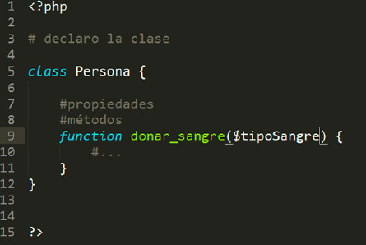
Al igual que cualquier otra función en PHP, los métodos recibirán los parámetros necesarios
indicando aquellos requeridos, dentro de los paréntesis:

Slide 19
Métodos públicos, privados, protegidos y estáticos
Los métodos, al igual que las propiedades, pueden ser públicos, privados, protegidos o estáticos.
La forma de declarar su visibilidad tanto como las características de ésta, es exactamente la misma ue para las propiedades.
Los métodos abstractos por el contrario, solo pueden ser creados en las clases cuya declaración haya sido abstracta. De lo contrario mostrará un error al ejecutar el código.

Slide 20
Métodos abstractos
A diferencia de las propiedades, los métodos, pueden ser abstractos como sucede con las clases.
Para entender mejor los métodos abstractos, podríamos decir que a grandes rasgos, los métodos abstractos son aquellos que se declaran inicialmente en una clase abstracta, sin especificar el algoritmo que implementarán, es decir, que solo son declarados pero no contienen un “código” que especifique qué harán y cómo lo harán.

Slide 21
Interfaces
Una interfaz es un conjunto de métodos abstractos y de constantes cuya funcionalidad es la de determinar el funcionamiento de una clase, es decir, funciona como un molde o como una plantilla.
Al ser sus métodos abstractos estos no tiene funcionalidad alguna, sólo se definen su tipo, argumento y tipo de retorno.
Para implementar una interface es necesario que la clase que quiera hacer uso de sus métodos utilice la palabra reservada implements. La clase que la implemente, de igual modo debe sobrescribir los métodos y añadir su funcionalidad.

